Slide 1
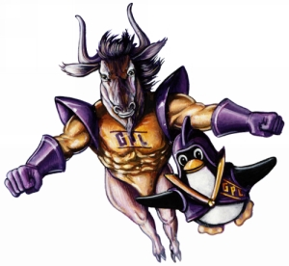
GNU/Linux
Артём Вячеславович Попцов <poptsov.artyom@gmail.com>
https://memory-heap.org/~avp/
2026 г.

Slide 2
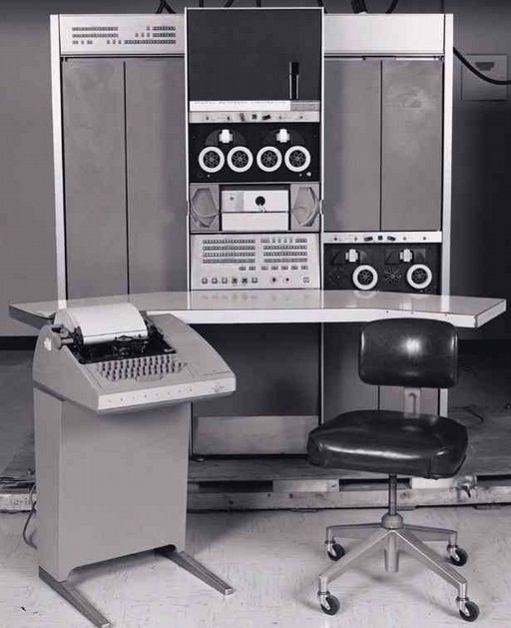

История
1969-1971:
Создание системы
Ken Tompson & Dennis Ritchie
PDP-7 ->

Slide 3
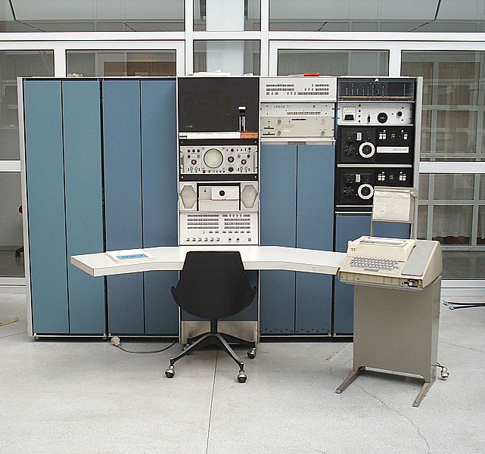
Когда компьютеры были большими...
1965:
PDP-7
$72k
8..64Kb RAM

Slide 4
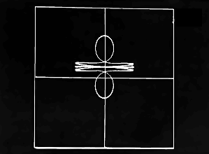
Первые компьютерные игры
Игра
“Space Travel”
Автор:
Кен Томпсон
Год создания:
1969
Space Travel: The Kerbal Space Program Of 1969
https://www.youtube.com/watch?v=bZfhKPoKVXg

Slide 5

Рождение языка C
1971–1980:
Язык C
UNIX
Verison 7
Кен Томпсон и Деннис Ритчи за PDP-11, 1972.

Slide 6
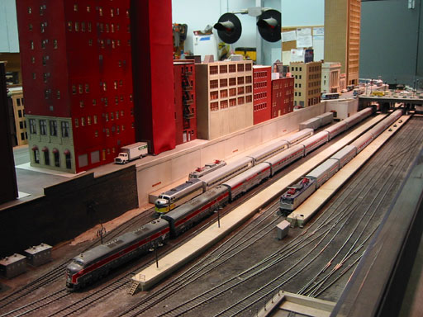
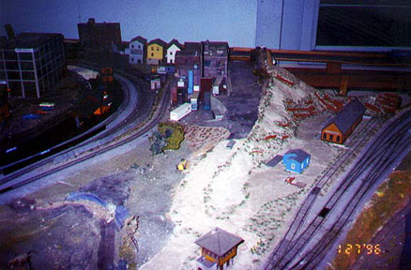
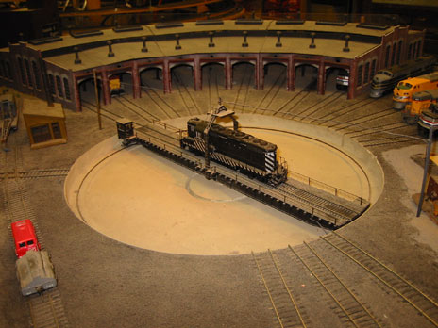
MIT Tech Model Railroad Club
(TMRC)
http://tmrc.mit.edu/history/

Slide 7
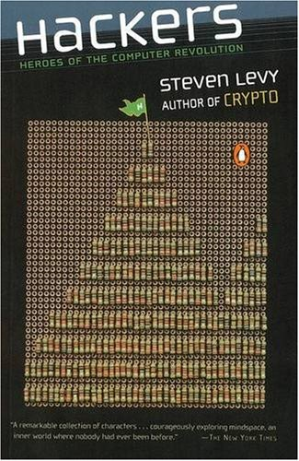

История культуры хакеров
Стивен Леви, “Хакеры: Герои компьютерной революции”
https://youtu.be/zOP1LNr70aU

Slide 8
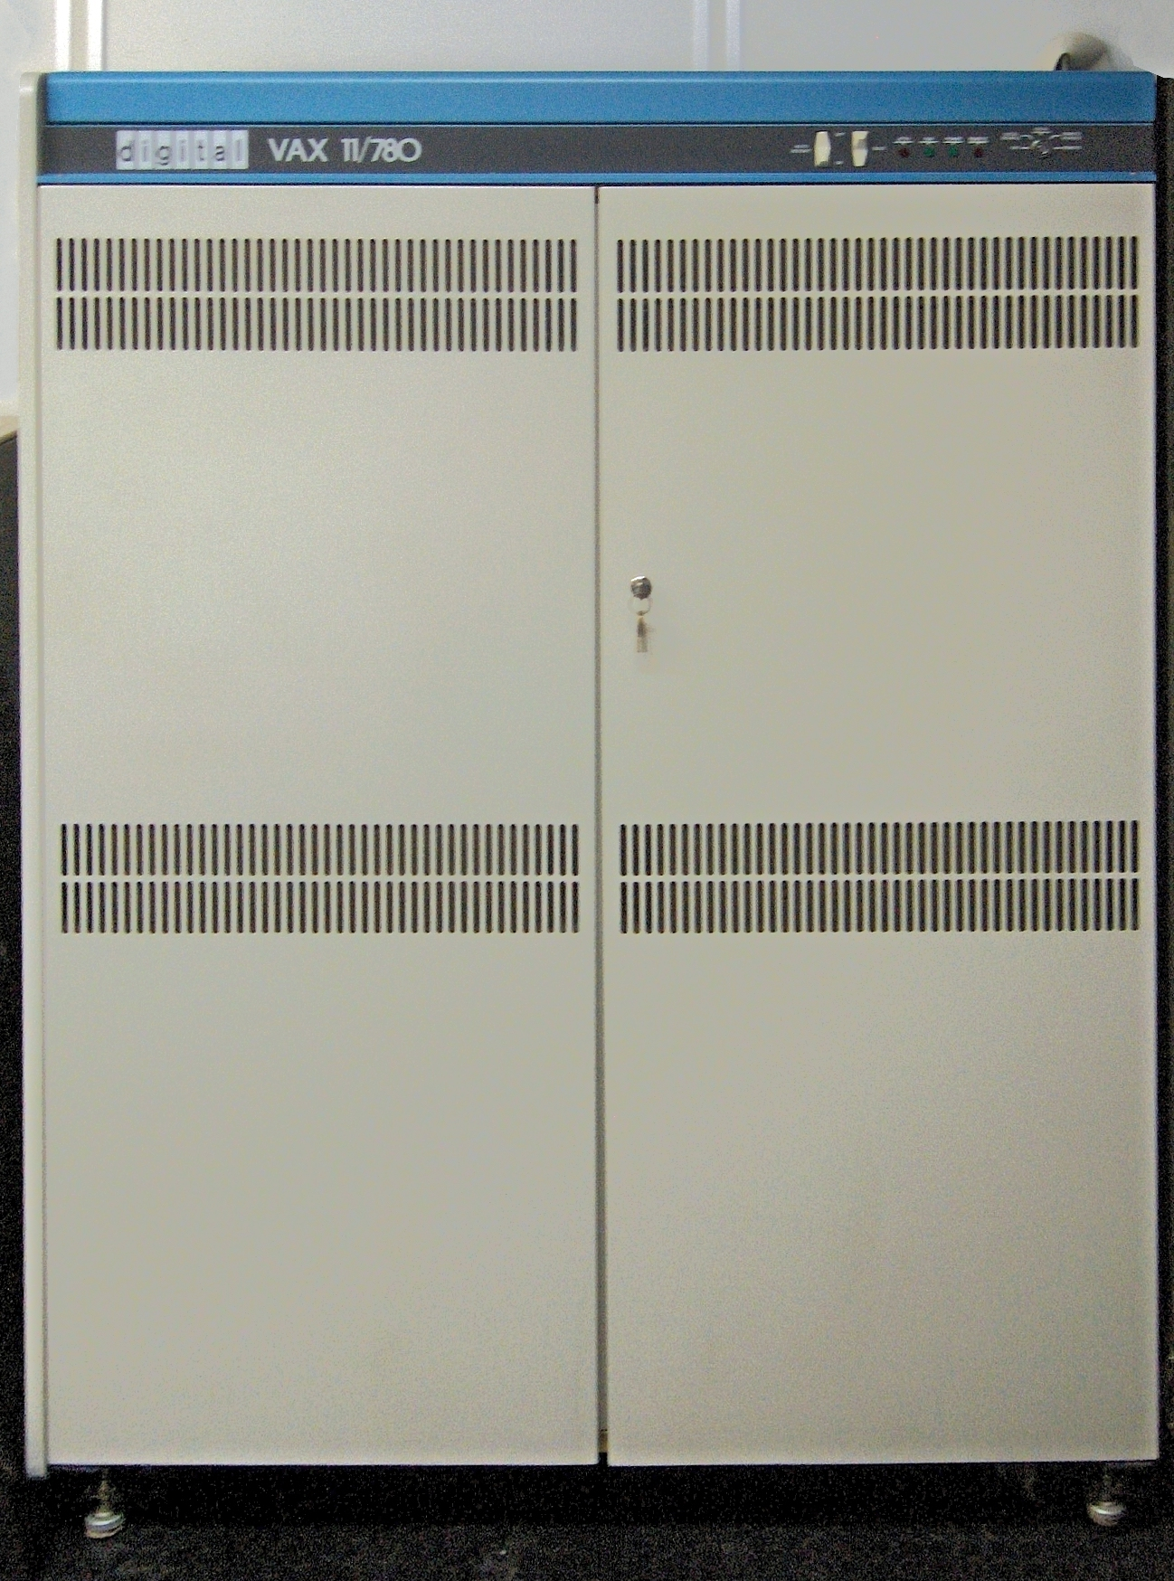
Объединение компьютеров в сети
(1980-1990)
TCP/IP
Berkeley Software
Distribution (BSD)
Утилита “patch” и “diff”
Компьютер VAX-11/780

Slide 9
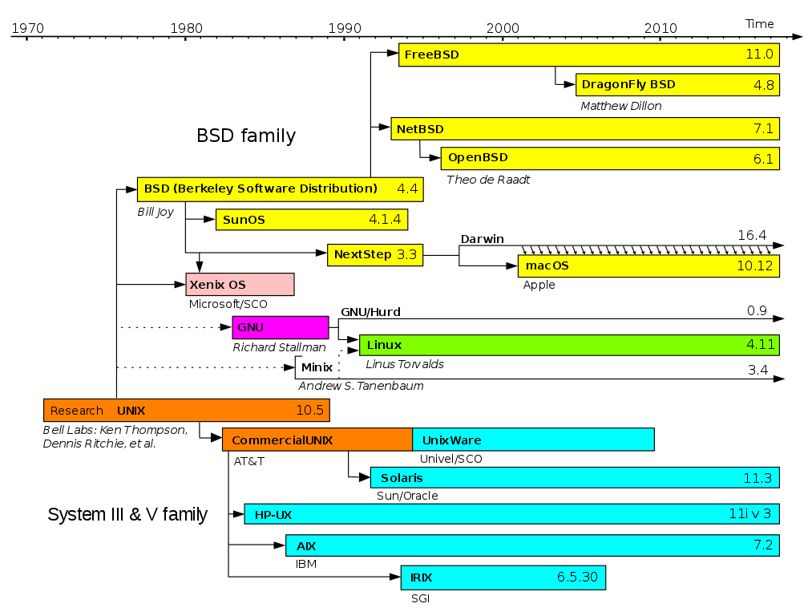
Семейное древо Unix

Slide 10

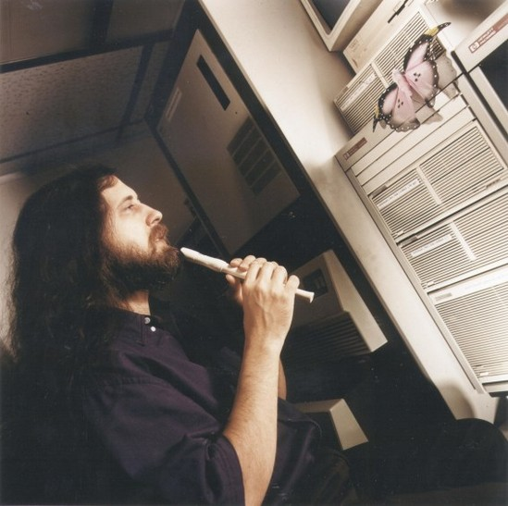
Проект GNU
1985 г.
GNU is Not Unix!
Логотип GNU
Ричард Мэтью Столлман
(rms)

Slide 11
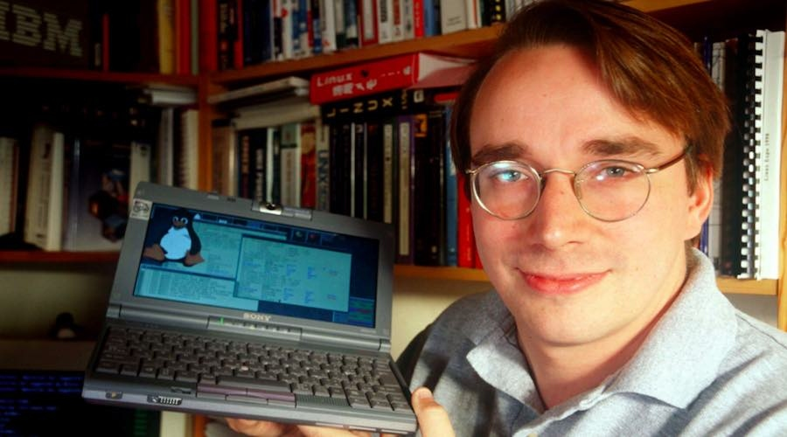
Рождение Linux
1991 г.
Linus Torvalds with Linux. Photo copyright: Jim Sugar / Corbis Documentary
Линус Бенедикт Торвальдс

Slide 12
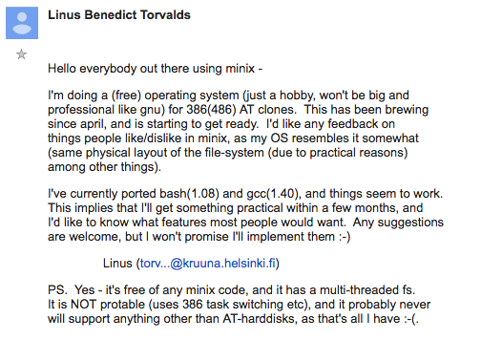
Рождение Linux
1991 г.
Linus Torvalds with Linux. Photo copyright: Jim Sugar / Corbis Documentary
Линус Бенедикт Торвальдс

Slide 13
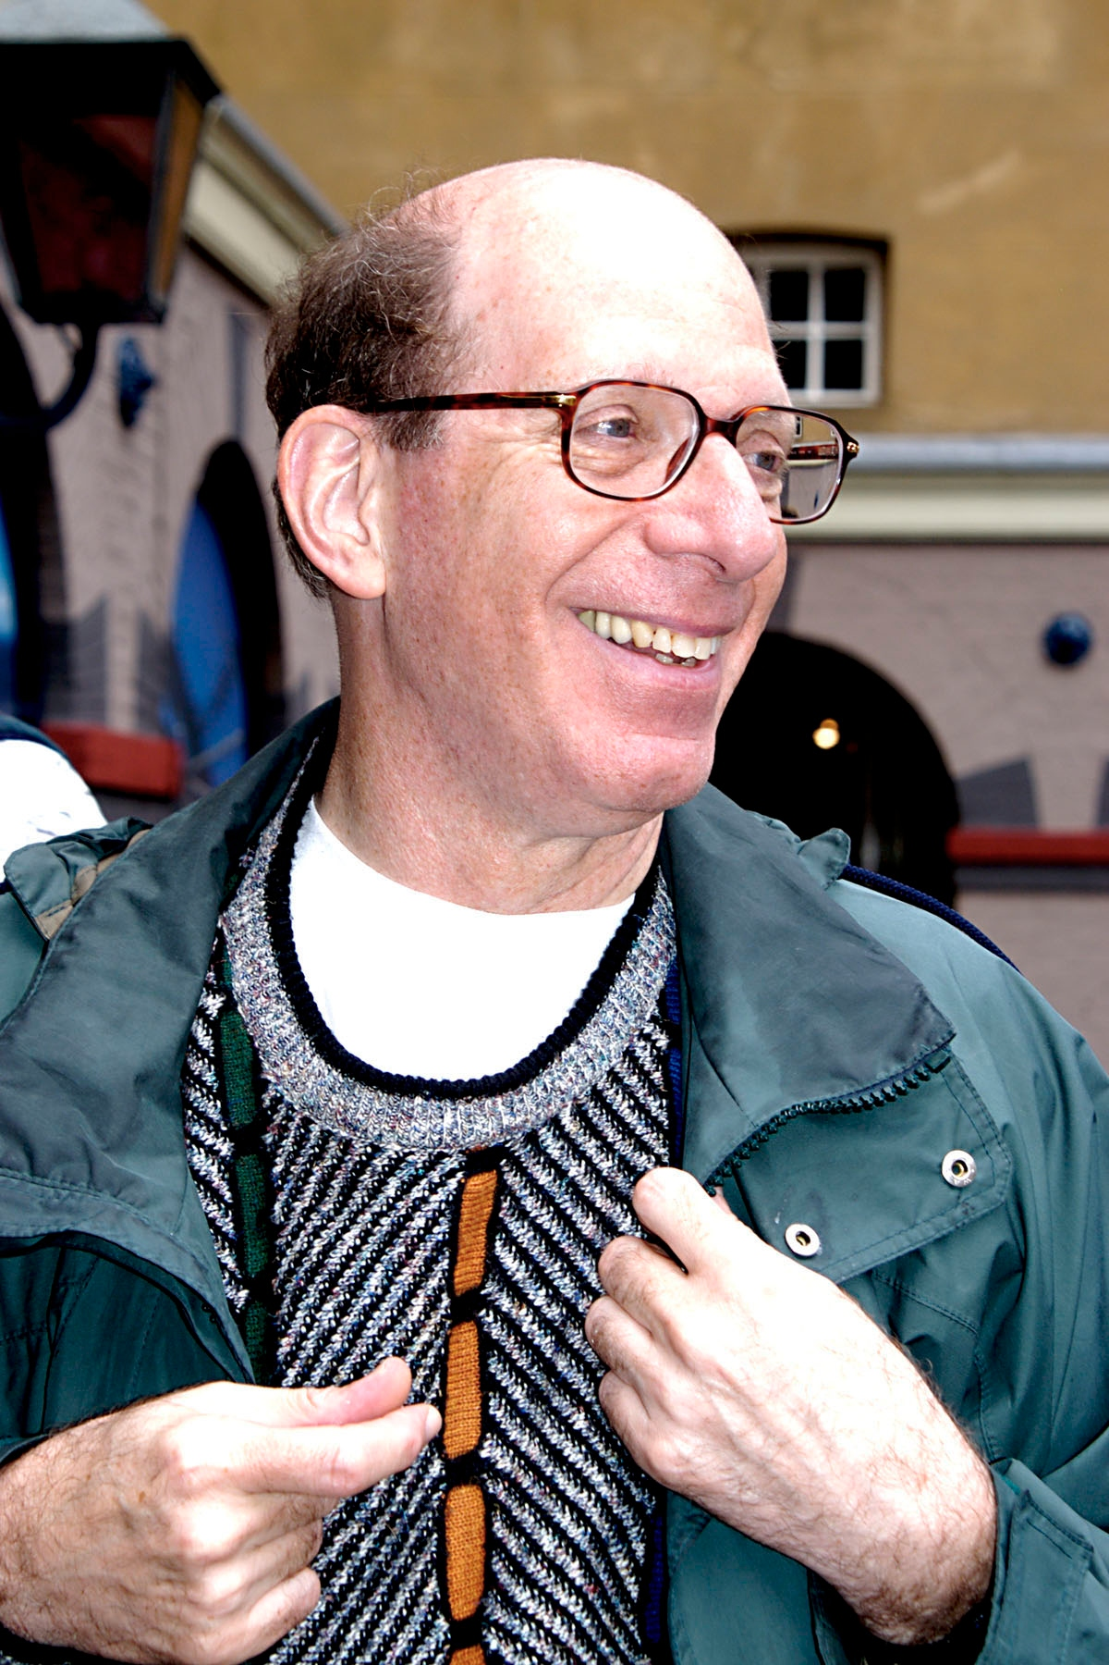

Рождение Linux
1991 г.
Linus Torvalds with Linux. Photo copyright: Jim Sugar / Corbis Documentary
Эндрю Стюарт Таненбаум
Линус Бенедикт Торвальдс

Slide 14

Рождение Linux
1991 г.
Linus Torvalds with Linux. Photo copyright: Jim Sugar / Corbis Documentary
Эндрю Стюарт Таненбаум
Линус Бенедикт Торвальдс

Slide 15
Рождение Linux
1991 г.
Linus Torvalds with Linux. Photo copyright: Jim Sugar / Corbis Documentary
en.wikipedia.org/wiki/Tanenbaum-Torvalds_debate
Эндрю Стюарт Таненбаум
Линус Бенедикт Торвальдс

Slide 16

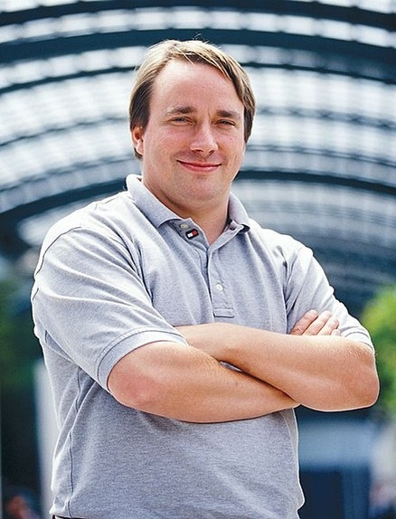
Linux
Tux
(маскот)
Линус Торвальдс

Slide 17
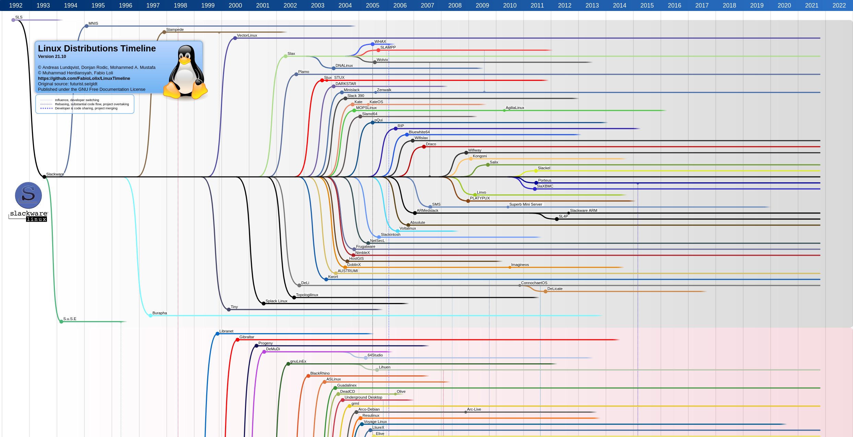
GNU/Linux
https://upload.wikimedia.org/wikipedia/commons/b/b5/Linux_Distribution_Timeline_21_10_2021.svg

Slide 18
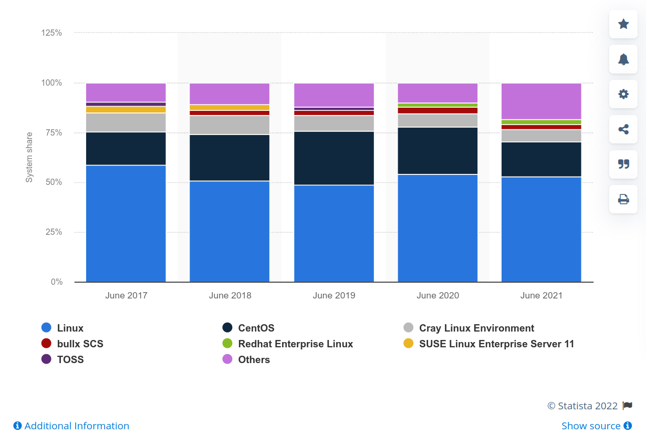
GNU/Linux
Distribution of the 500 most powerful supercomputers worldwide from 2017 to 2021, by operating system
https://www.statista.com/statistics/565080/distribution-of-leading-supercomputers-worldwide-by-operating-system-family/

Slide 19
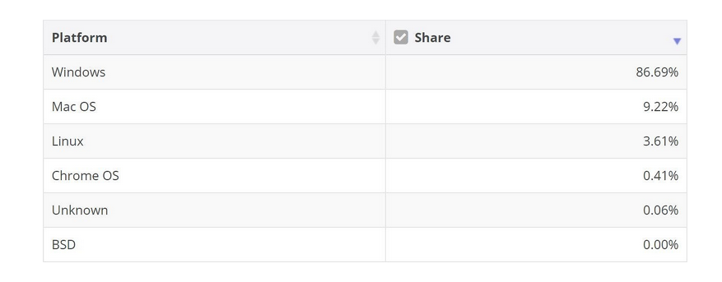
GNU/Linux
14 Июля 2020
ОС Linux за полгода увеличила рыночную долю в 2 с лишним раза
https://www.cnews.ru/news/top/2020-07-14_linux_bolee_chem_vdvoe_uvelichil

Slide 20
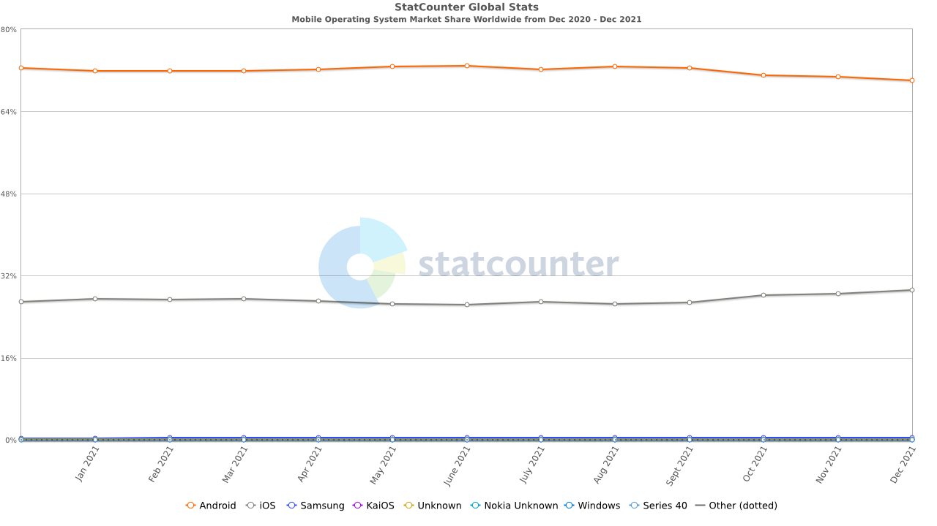
GNU/Linux
https://gs.statcounter.com/os-market-share/mobile/worldwide

Slide 21
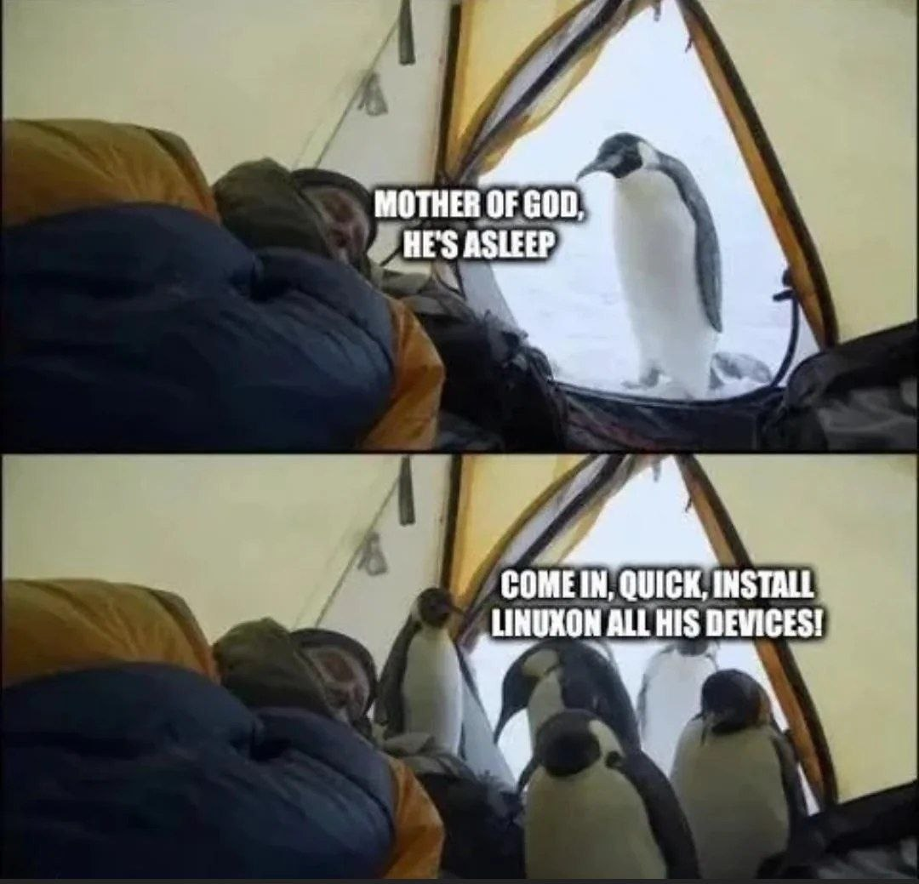

Slide 22
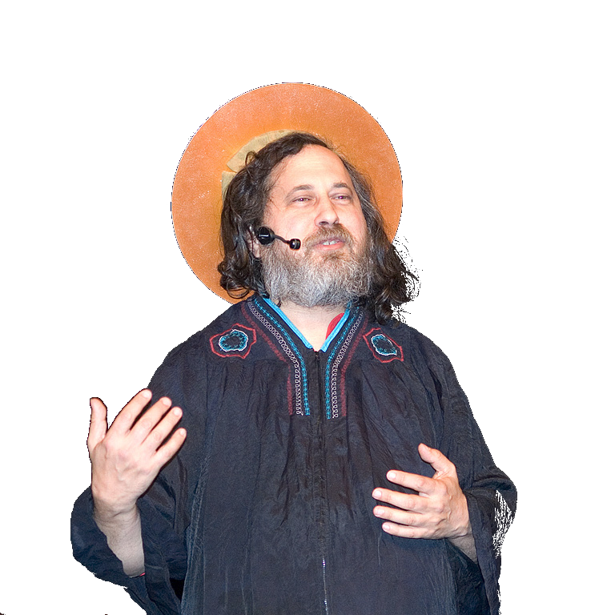
Философия Unix
Делай одну вещь и делай её хорошо.
Пишите программы, которые работают совместно.
Пишите программы, которые работают с текстовыми потоками.

Slide 23

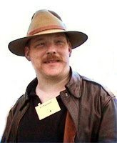
The Art of Unix programming
Эрик С. Реймонд (Eric S. Raymond)
http://catb.org/~esr/writings/taoup/html/

Slide 24
Правила дизайна – 1
Правило Модульности – пишите простые части, соединённые через понятные интерфейсы.
Правило Ясности – ясность лучше, чем заумные трюки.
Правило Сочетания – разрабатывайте программы, которые работают с другими программами.
Правило Разделения – разделяйте политику и механизмы; отделяйте интерфейсы от логики работы.

Slide 25
Правила дизайна – 2
Правило Простоты – будьте проще; добавляйте сложность только тогда, когда это необходимо.
Правило Бережливости – пишите большие программы только тогда, когда очевидно, что ничего другого нельзя сделать.
Правило Прозрачности – разабатывайте программы так, чтобы их было легко читать и отлаживать.
Правило Надёжности – надёжность следует из прозрачности и простоты.

Slide 26
Правила дизайна – 3
Правило Представления – заключайте знания в данных так, что программная логика будет тупой и надёжной.
Правило Наименьшего Удивления – при разработке интерфейсов, избегайте неожиданных для пользователя решений.
Правило Тишины – когда программе нечего сказать, она должна молчать.
Правило Восстановления – исправляйте проблемы по возможности – но если программа должна сломаться, она должна делать это как можно быстрее и с шумом.

Slide 27
Правила дизайна – 4
Правило Экономии – время программиста стоит дороже, чем машинное время.
Правило Порождения – избегайте написания программ вручную; пишите программы которые пишут программы, если можете.
Правило Оптимизации – преждевременная оптимизация – корень всех зол.
Правило Разнообразия – недоверяйте всем заявлениям о “единственно верном пути.”
Правило Расширяемости – создавайте дизайн для будущего, так как оно наступит раньше, чем вы думаете.

Slide 28
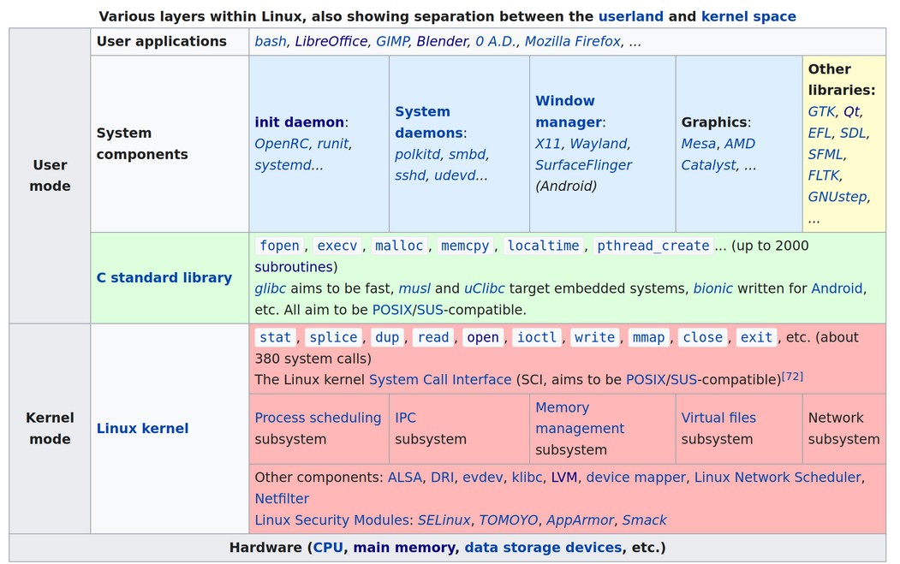
Архитектура

Slide 29
Источники изображений
GNU and Tux as superheroes (Free Software Foundation, GNU FDL 1.2): https://commons.wikimedia.org/wiki/File:Gnu-and-penguin-color.png
Ken Thompson and Dennis Ritchie (Public Domain): https://commons.wikimedia.org/wiki/File:Ken_Thompson_and_Dennis_Ritchie--1973.jpg
DEC PDP-7 historical photograph (© 2009 Tore Sinding Bekkedal): https://www.soemtron.org/pdp7.html
Blue-cabinet PDP-7 photographed indoors (© Frank da Cruz): https://www.columbia.edu/cu/computinghistory/pdp7.html
MIT TMRC historical photo collection: https://tmrc.mit.edu/old/history/index.html
Book cover: Hackers: Heroes of the Computer Revolution: https://books.google.com/books/about/Hackers.html?id=9cu5AAAACAAJ
Associazione Culturale VerdeBinario, “Digital VAX-11/780 intero” (© Emiliano Russo, Public Domain): https://commons.wikimedia.org/wiki/File:VAX_11-780_intero.jpg
Unix operating system timeline (Public Domain): https://commons.wikimedia.org/wiki/File:Unix_timeline.en.svg
Bold GNU head logo (Free Art License): https://commons.wikimedia.org/wiki/File:Heckert_GNU_left_white.svg
Young Richard Stallman playing a recorder: https://www.stallman.org/media.html
Linus Torvalds showing laptop, in front of bookshelves (© Jim Sugar): https://www.gettyimages.co.uk/detail/photo/linus-torvalds-holding-laptop-computer-royalty-free-image/532502426
Andrew S. Tanenbaum portrait: https://vucoinformatica.blogspot.com/2014/10/andrew-tanenbaum.html
Linus Torvalds in gray polo shirt, crossed arms (© Some Person, CC-BY-SA 3.0 Unported): https://commons.wikimedia.org/wiki/File:Linus_Torvalds_flipped.jpg
Richard Stallman dressed with orange halo/hat and dark robe: https://igwiki.lyci.de/images/1/1d/Rms.jpg
Hacker emblem / Conway glider: https://commons.wikimedia.org/wiki/File:Glider.svg
Me & Eric Raymond .. Open Source Evangelist. (© Jerone2, CC-BY-SA 2.0 Generic): https://commons.wikimedia.org/wiki/File:Eric_S_Raymond_portrait.jpg

